Slide 1

Мастер-класс
«Проектная деятельность учителя и учащихся»
МБОУ «Новощедринская СОШ»
Подготовила завуч нач.кл: Абрамова Н.Я.
.

Slide 2
Цель: эффективное использование метода проекта как формы организации деятельности и социализации субъекта образовательного процесса
Задачи педагогического совета: создать условия для: осознания целей проектной деятельности, возможностей и технологических средств; повышения интереса педагогов к инновационным технологиям; понимания педагогами необходимости приобретения новых знаний для коррекции педагогической деятельности на основе самоанализа и саморегуляции.

Slide 3
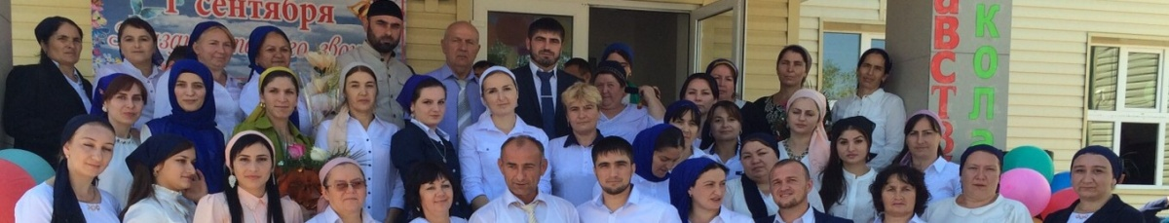
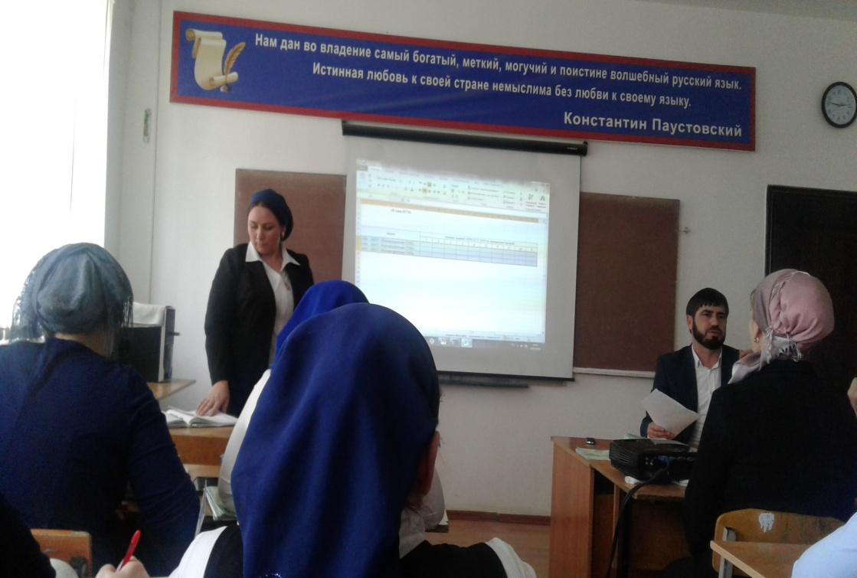
Учителям!
Если б не было учителя,
То и не было б, наверное,
Ни поэта, ни мыслителя,
Ни Шекспира, ни Коперника.
И поныне бы, наверное,
Если б не было учителя,
Неоткрытые Америки
Оставались неоткрытыми.
И не быть бы нам Икарами,
Никогда б не взмыли в небо мы,
Если б в нас его стараньями
Крылья выращены не были.
Без его бы сердца доброго
Не был мир так удивителен.
Потому нам очень дорого
Имя нашего учителя!

Slide 4
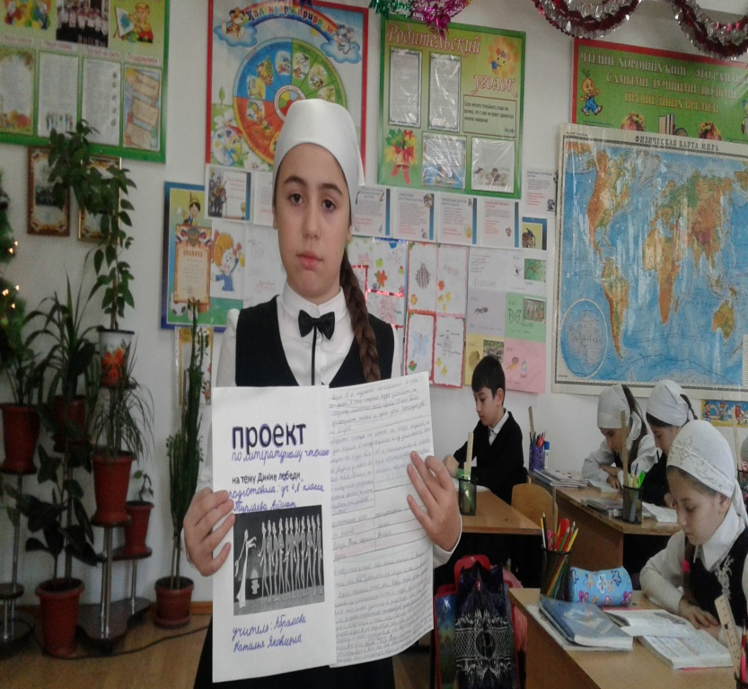
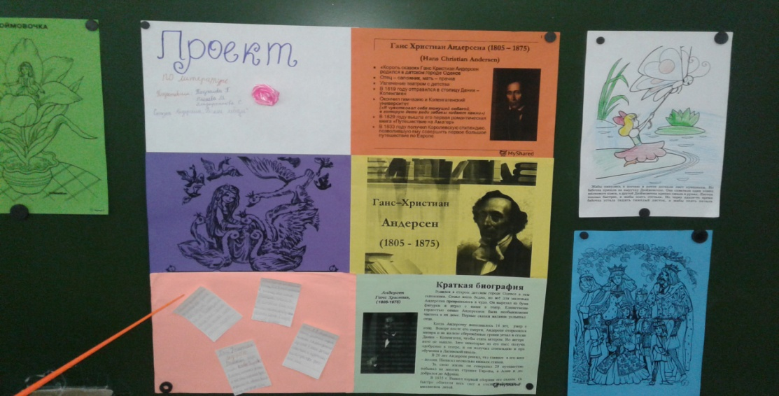
Один из интереснейших видов деятельности…
– проблема, планирование
– развитие, рефлексия
– организованность, опыт, общение
– единство, естественность
– коммуникативность, креативность
- творчество, талант

Slide 5
Проект – слово иноязычное, происходит оно от латинского projectus «брошенный вперёд»
Цель проектной деятельности
понимание и применение учащимися знаний, умений и навыков, приобретенных при изучении различных предметов (на интеграционной основе).

Slide 6

Школа будущего - школа проектов
Проект - это метод обучения
- Может применяться на уроке и во внеурочное время.
- Ориентирован на достижение целей самих обучающихся, и поэтому он уникален.
- Проект формирует невероятно большое количество умений и навыков, и поэтому он эффективен.
- Проект дает ученикам опыт деятельности, и поэтому он незаменим.

Slide 7

Человек рожден для мысли и действия
Проектная деятельность учащихся – сфера, где необходим союз между знаниями и умениями, теорией и практикой.

Slide 8

Лейтмотив проектной работы
Все, что я познаю, это надо для последующей деятельности

Slide 9
ПРОЕКТ –это шесть «П»:
Проблема
Презентация
Проектирование
Портфолио
проекта
Продукт
Поиск
информации

Slide 10
Чтобы освоить метод проектов я предлагаю вам решить такой пример:
Загадайте число.
Прибавьте столько же.
Прибавьте 10.
Разделите на два.
Отнимите задуманное

Slide 11
Мудрость…
Однажды мудрец странствовал в поисках смыслов и добрел до реки. Ни моста, ни лодки не было видно. Возникла проблема – надо переправиться, но как… Задумался мудрец… Что же сделать? Как связать два берега реки? Мудрец закрыл глаза и представил, как он переправляется на другой берег.
«Эврика!», - сказал мудрец, – «Надо сделать лодку, которая приведет меня к моей мечте и решит проблему». Сел мудрец, нарисовал схему лодки, расчеты произвел, план составил… Тут как раз ученики его подоспели, и они вместе начали действовать, периодически заглядывая в план, оценивая правильность и исправляя ошибки. В команде дело шло быстро, и очень скоро лодка была готова! Со всех сторон осмотрели ее путники – нет ли где трещин, потом спустили на воду - плывет! Можно переправляться! УРА! Не прошло и 15 минут как мудрец и ученики были на другой стороне реки! Проблема решена и можно было странствовать дальше .

Slide 12
Задание 1.
1) С чем столкнулся мудрец на берегу реки?
2) Что сделал мудрец, чтобы решить возникшую проблему?
3) Какую работу выполняли ученики в сказке?
4) Как быстро построили лодку и почему?
5) Что сделали ученики, прежде чем спустить лодку на воду?
6) Каков результат этой истории?
7) Как вы думаете, какова была роль учителя в этой истории?

Slide 13

Этапы проектной деятельности
1. Выдвижение проблемы, цели проекта.
.
2 .Планирование.
3. Выполнение проекта
4. Формулирование результатов или выводов.
5 .Защита проекта
6. Оценка результатов и процесса проектной деятельности

Slide 14
Классификация проектов
По содержанию
Монопред-метные
выполняются на материале конкретного предмета
интегрируется смежная тематика нескольких предметов
Межпред-метные
выполняются на основе изучения сведений, не входящих в школьную программу
Надпредмет-ные

Slide 15
Классификация проектов
По доминирующему методу
или виду деятельности
творческие
исследовательские
ролево-игровые
информационные
практико-ориентированные

Slide 16

Классификация проектов
По количеству участников:
индивидуальные
парные
групповые

Slide 17

Классификация проектов
По продолжительности
краткосрочные
средней продолжительности
долгосрочные

Slide 18

Классификация проектов
По результатам
видеофильм
доклад
альбом
сборник
каталог
макет
схема
план-карта
выставка и др.

Slide 19
ТРЕБОВАНИЯ К ПРОЕКТУ
включение в процесс обучения и воспитания учащихся;
наличие реальной проблемы, значимость результата
деятельности;
осмысленность и активность работы учащихся;
умение самостоятельно и творчески действовать;
правильное оформление конечного результата работы.

Slide 20
Доклад
  Эссе
  Альманах
  Реферат
Виды
представления
проекта
  Газета
  Альбом
  Программа
  Плакат
  Путеводитель
  Письменное обращение
  Видеофильм

Slide 21

Критерии оценки проекта
Актуальность
Практическая направленность
Значимость выполненной работы
Объем и полнота работы
Самостоятельность
Законченность
Подготовленность к восприятию другими людьми
Материальное воплощение

Slide 22

Роль учителя
Будущее – в руках школьного учителя
Виктор Гюго
Энтузиаст (вдохновляет и мотивирует)
Специалист (обладает знаниями и умениями)
Консультант (организует доступ к информационным ресурсам)
«Человек, который задаёт вопросы» (наводящие вопросы при преодолении трудностей)
Координатор группового процесса
Эксперт, анализирующий результаты выполненного проекта

Slide 23
Советы учителю, работающему
по методу проектов.
1.Вы должны быть уверенны, что тема проекта интересна в классе.
2.Убедитесь, что тема проекта достаточно гибкая и её можно рассматривать с разных точек зрения.
3.Обратите внимание, предполагает ли решение проблемы различные виды деятельности ( изготовление предметов, рисунки, аппликации, записи на плёнку, интервью, короткую пьесу и.т.д.)
4.Не ошеломляйте учащихся своим проектом. Лучше меньше, да лучше.
5.Всегда будьте рядом, чтобы протянуть руку помощи.
6.Установите ограничители, чтобы не было состязаний между более и менее способными.
7.Прокоментируйте и оцените работу учащихся. Сотрудничайте с детьми.

Slide 24


Чему учит работа над проектом?
Распределять правильно время;
Анализировать собственные действия
Презентовать результаты своего труда
Доделывать все до конца
Достигать поставленной цели
Рассматривать тему с разных точек зрения

Slide 25
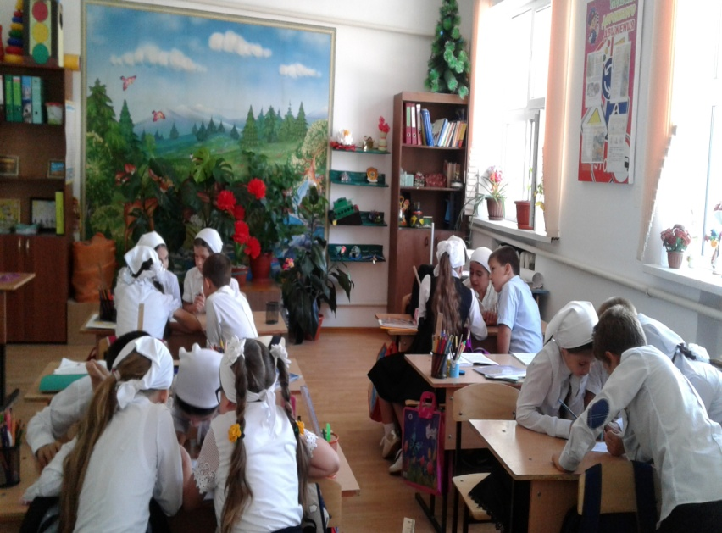
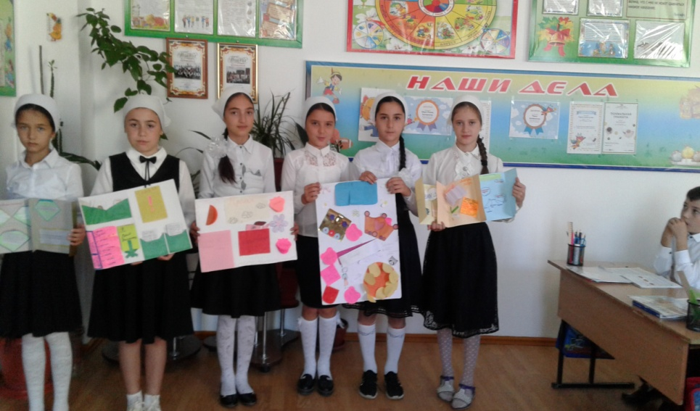
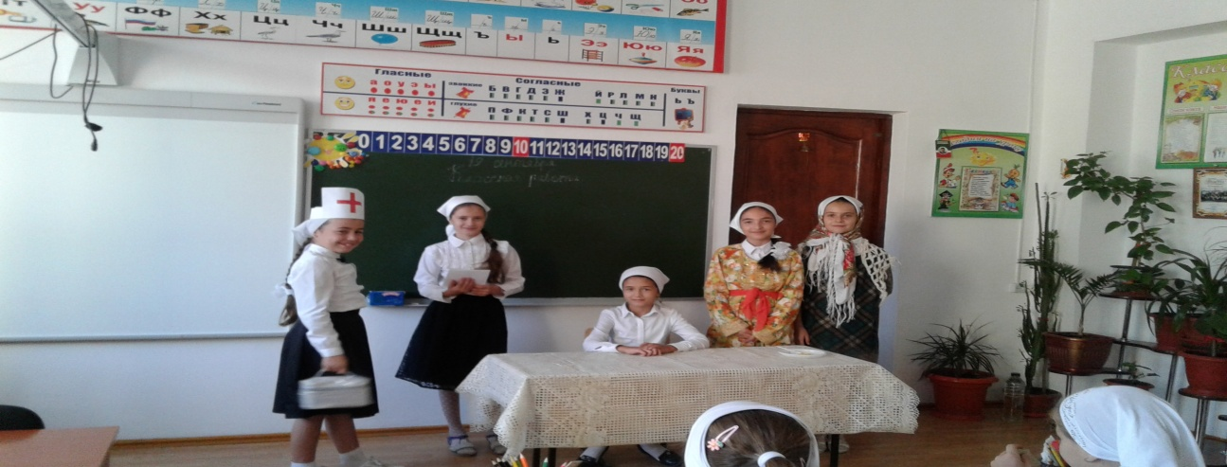

Мало знать, надо и применять. Мало очень хотеть, надо и делать!
Кларк

Slide 26
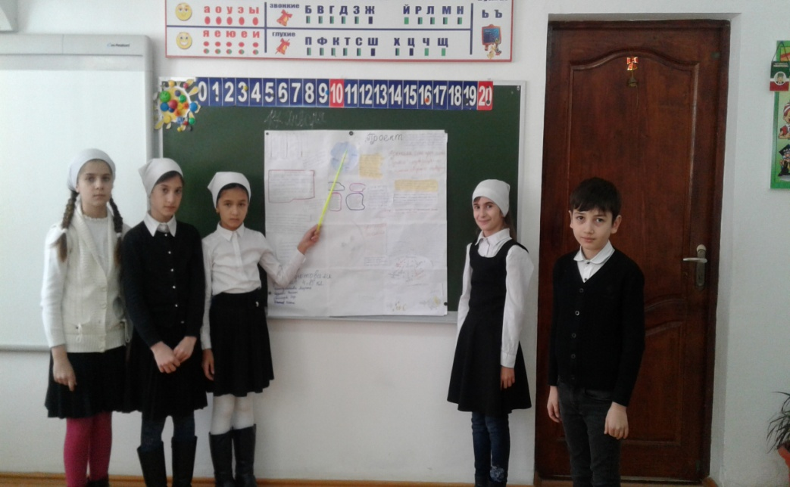
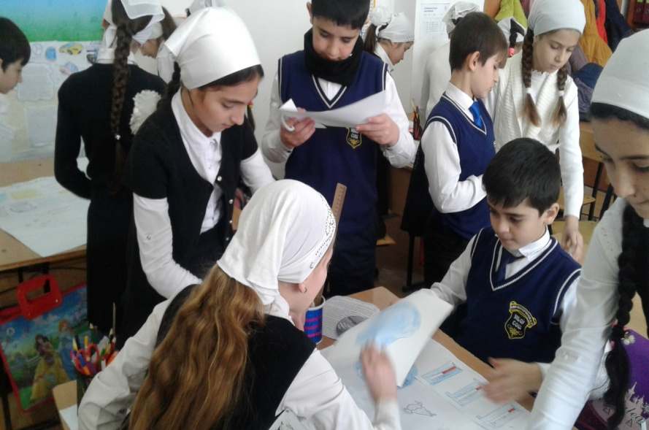
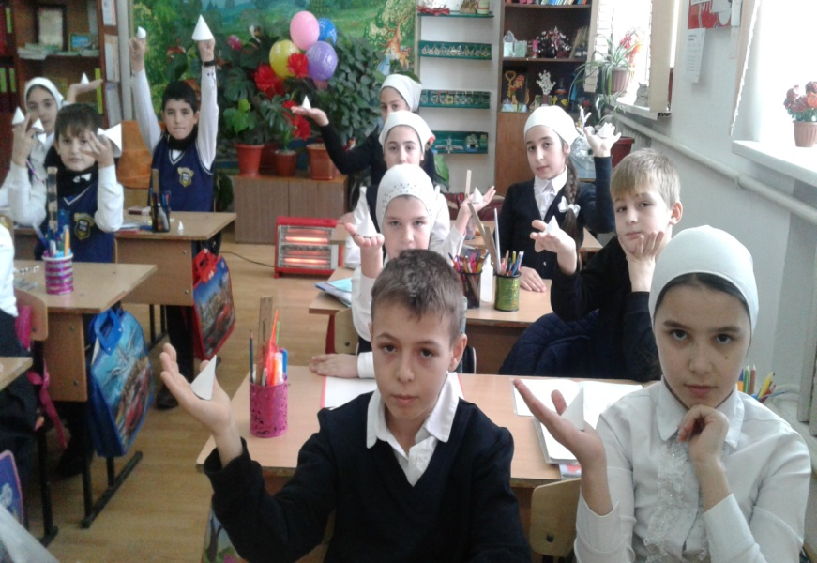
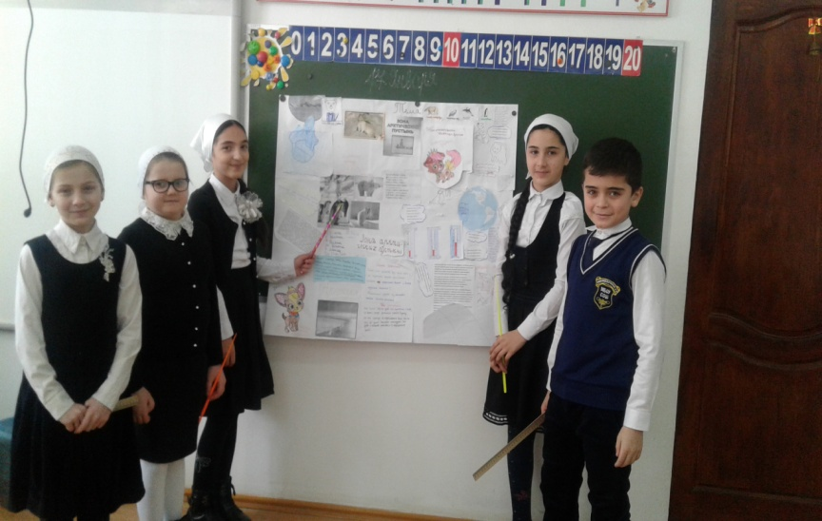
Китайская мудрость гласит: «Скажи мне – и я забуду; покажи мне – и я запомню; дай сделать – и я пойму».

Slide 27
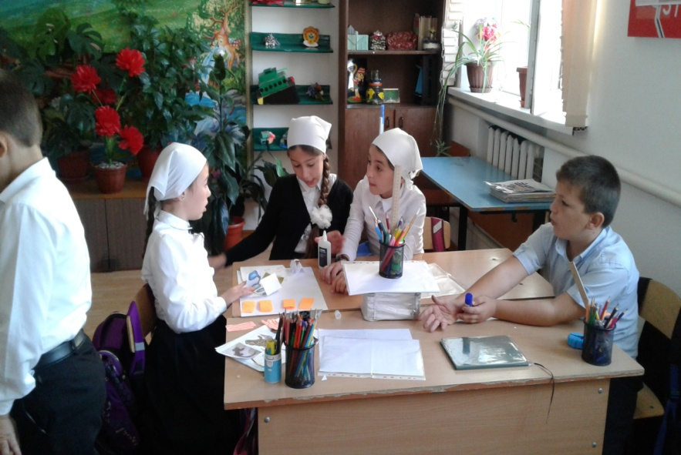
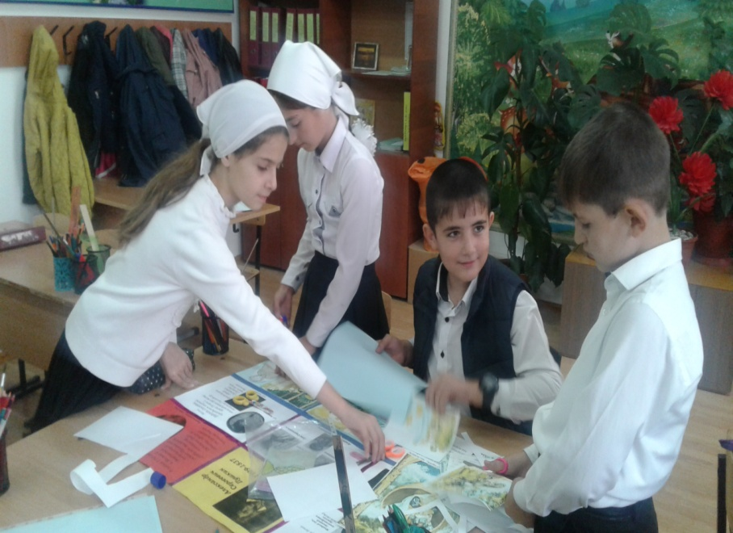
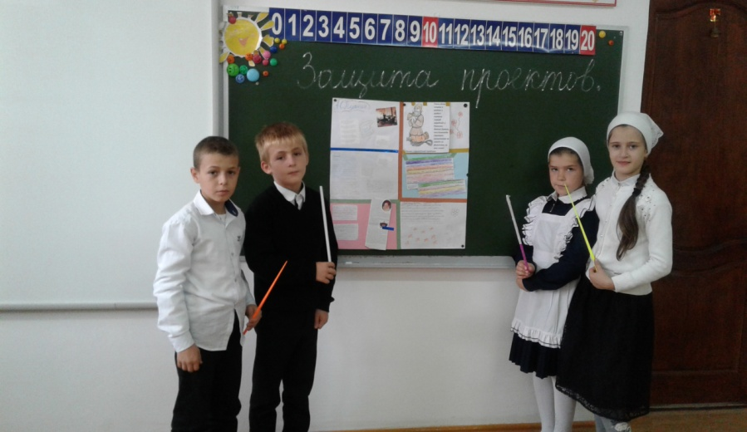
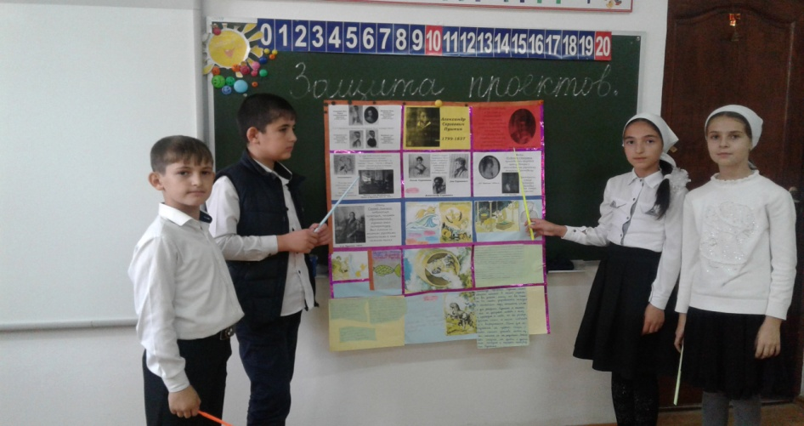
Если мы будем учить сегодня так, как мы учили вчера, мы украдем у детей завтра. (Джон Дьюи)

Slide 28
